Slide 1
Analiza funkcije vodenja v podjetju Swisslion-Takovo d.o.o.
Študent: Maja Vidić 1.letnik, VPŠ, skupina 6.
Mentor: prof. dr. Sandra Penger
Datum zagovora: 18.11.2020.
Šolsko leto: 2020/2021

Slide 2
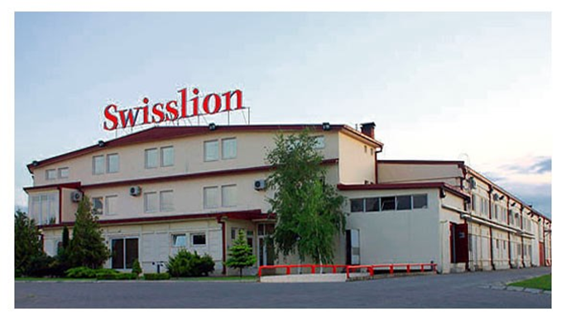

Podjetje Swisslion-Takovo d.o.o.
Podjetje
Proizvodi
Prodaja
Cilj
Velika izbira izdelkov
Spletna strana-https://www.swisslion-takovo.com/

Slide 3
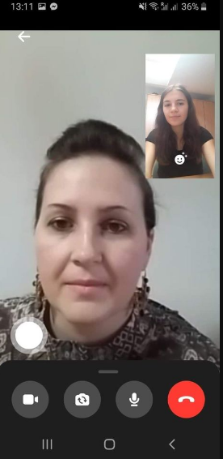
Funkcija vodenja
Vodenje
Teoretični del
Praktični del

Slide 4
Hvala za vašo pozornost!

